Slide 1
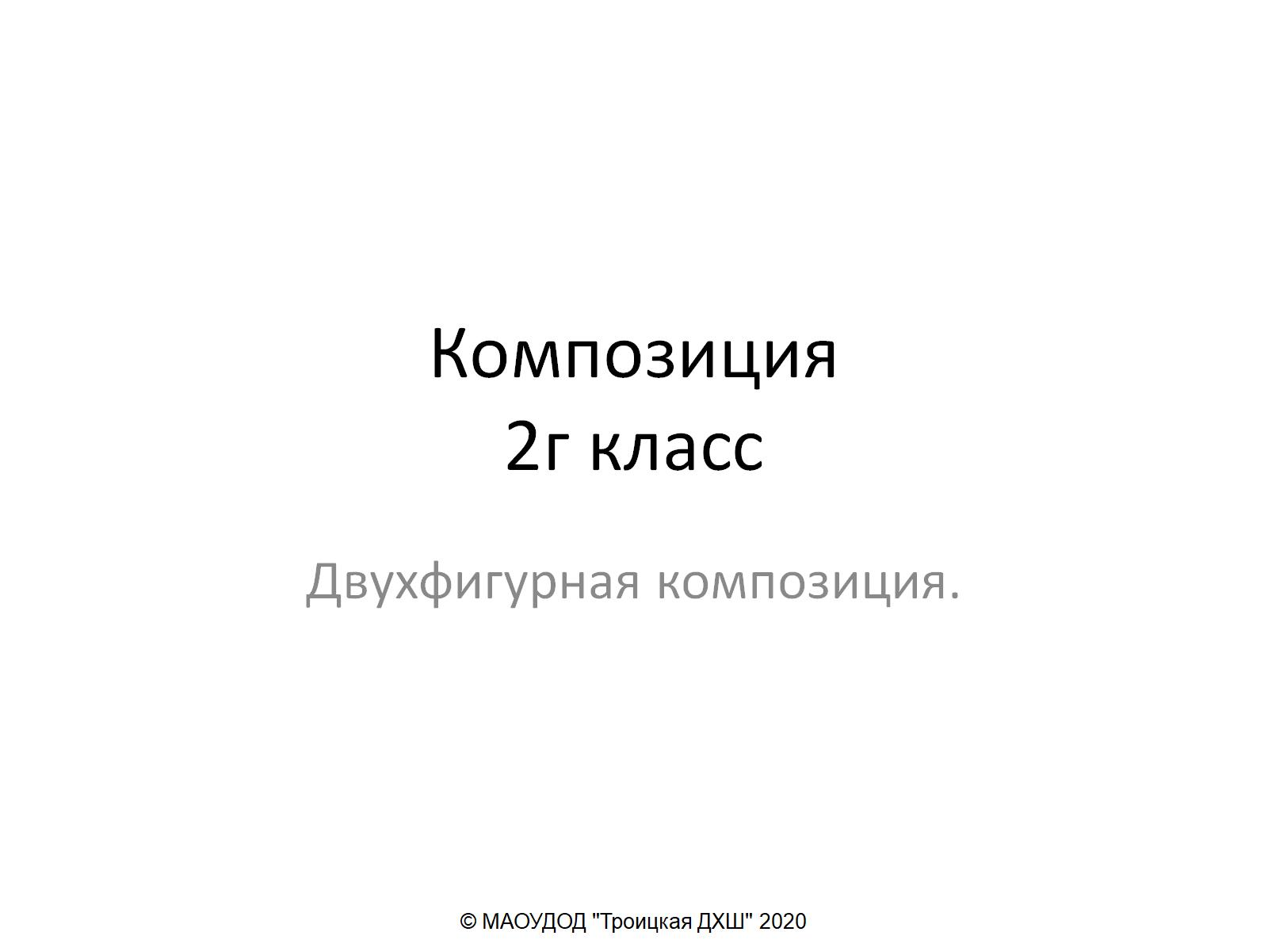
Композиция 2г класс

Slide 2
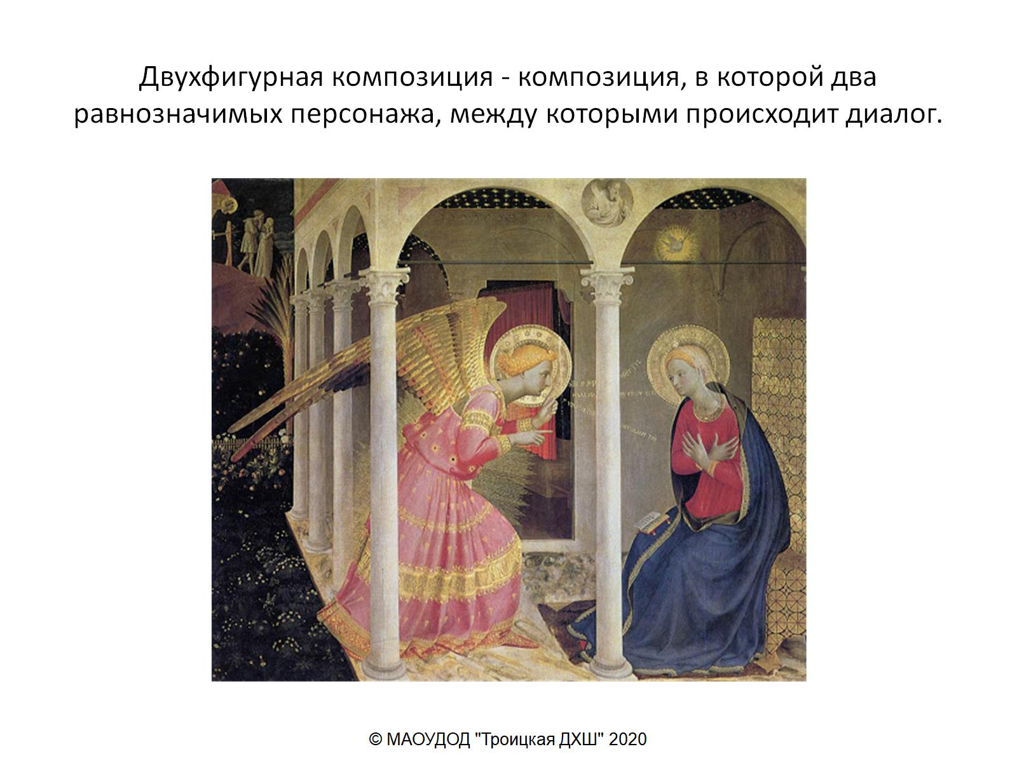
Двухфигурная композиция - композиция, в которой два равнозначимых персонажа, между которыми происходит диалог.

Slide 3
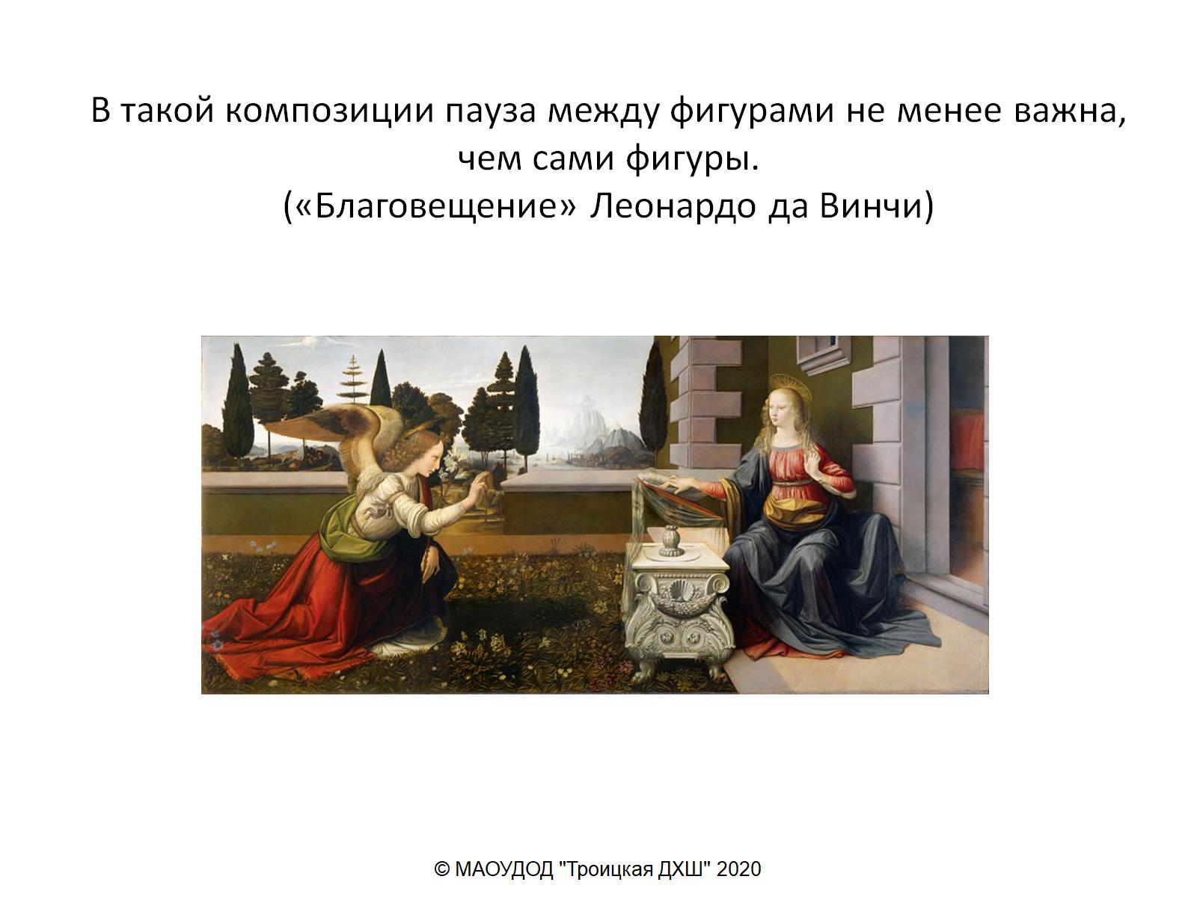
В такой композиции пауза между фигурами не менее важна, чем сами фигуры. («Благовещение» Леонардо да Винчи)

Slide 4
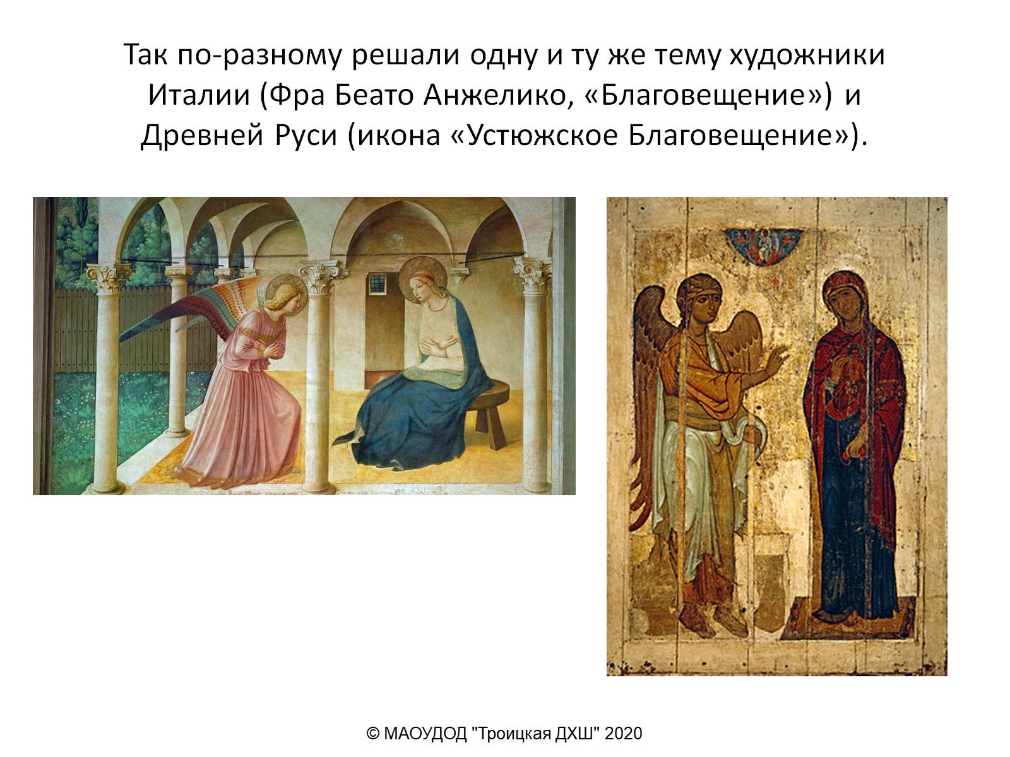
Так по-разному решали одну и ту же тему художники Италии (Фра Беато Анжелико, «Благовещение») и Древней Руси (икона «Устюжское Благовещение»).

Slide 5
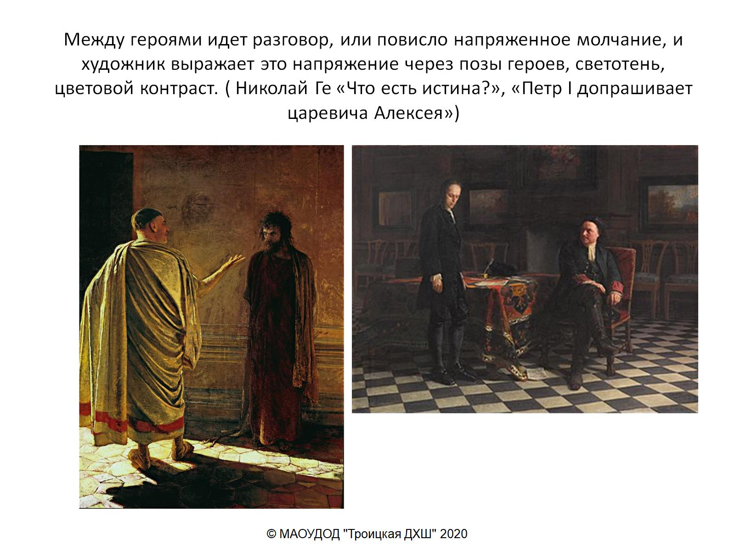
Между героями идет разговор, или повисло напряженное молчание, и художник выражает это напряжение через позы героев, светотень, цветовой контраст. ( Николай Ге «Что есть истина?», «Петр I допрашивает царевича Алексея»)

Slide 6
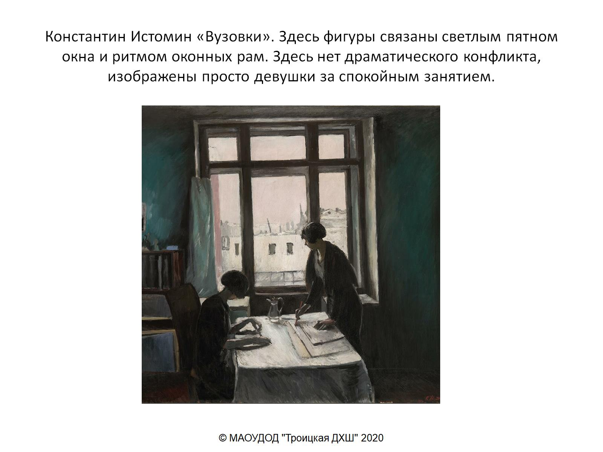
Константин Истомин «Вузовки». Здесь фигуры связаны светлым пятном окна и ритмом оконных рам. Здесь нет драматического конфликта, изображены просто девушки за спокойным занятием.

Slide 7
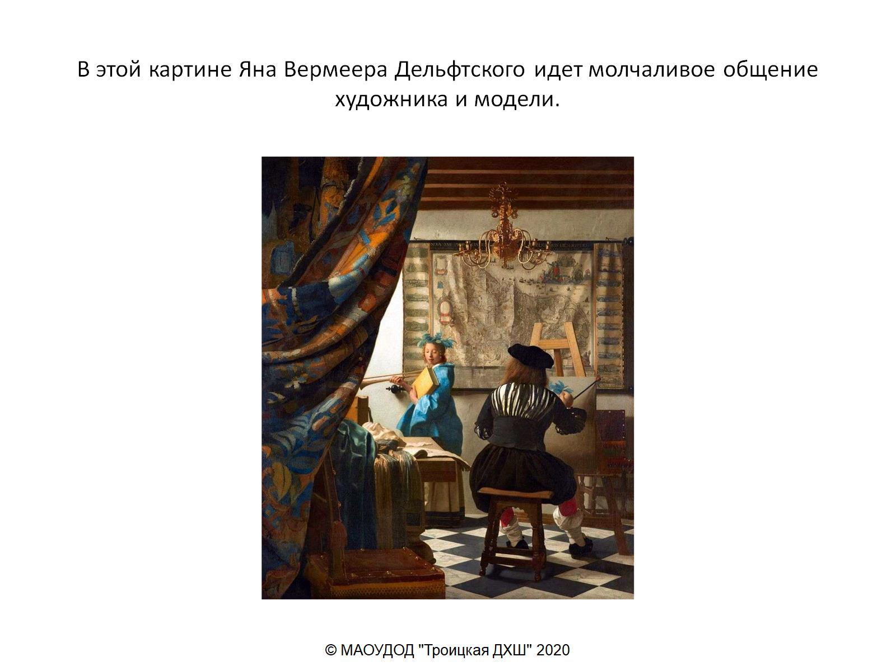
В этой картине Яна Вермеера Дельфтского идет молчаливое общение художника и модели.

Slide 8
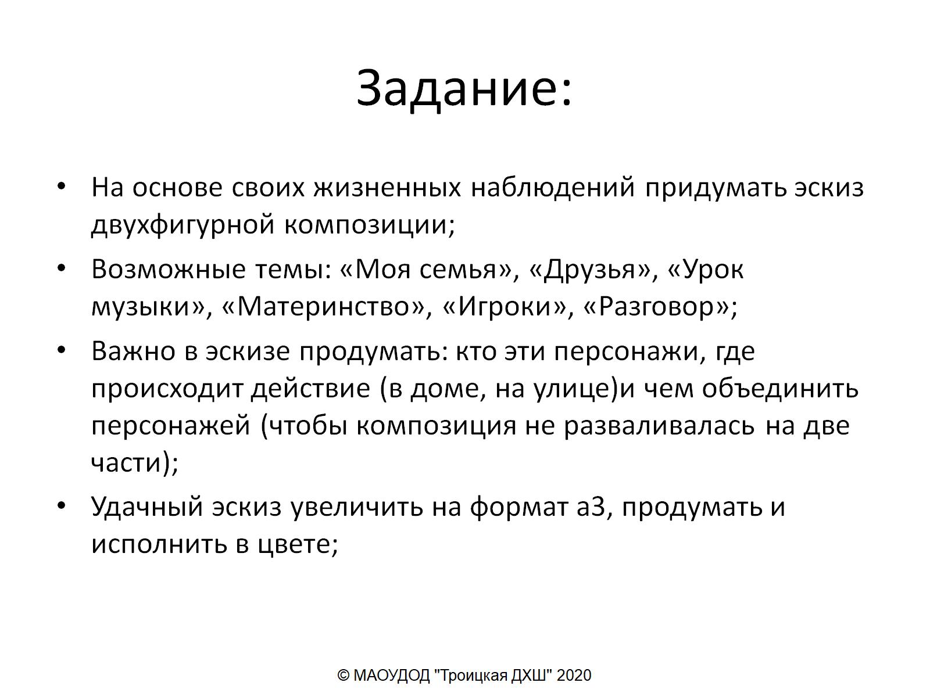
Задание:

Slide 9
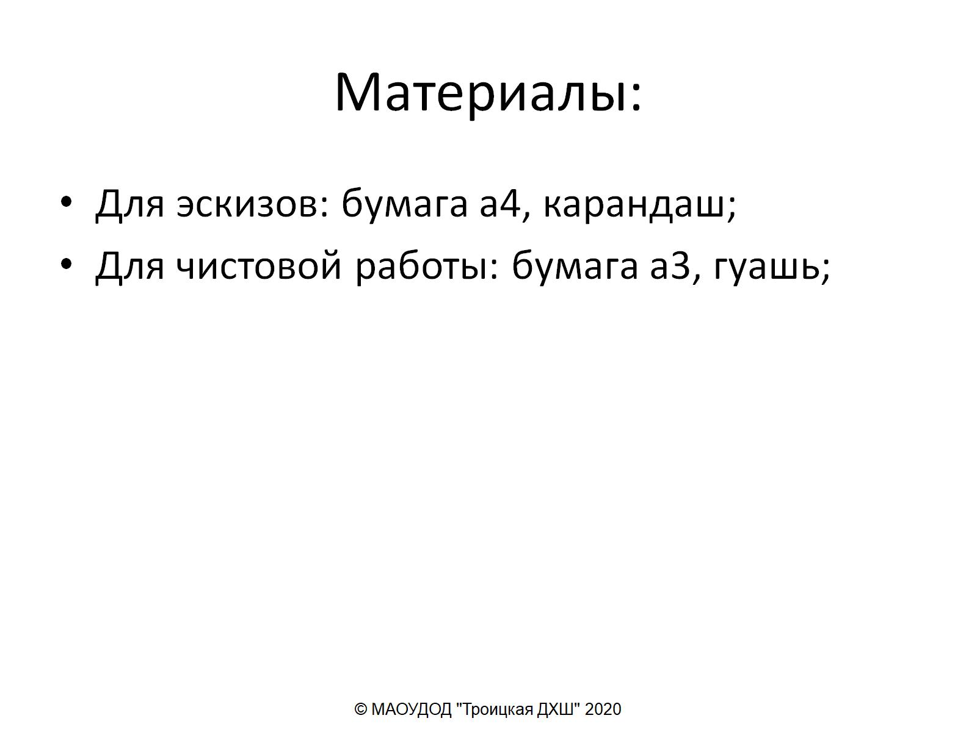
Материалы:

Slide 10
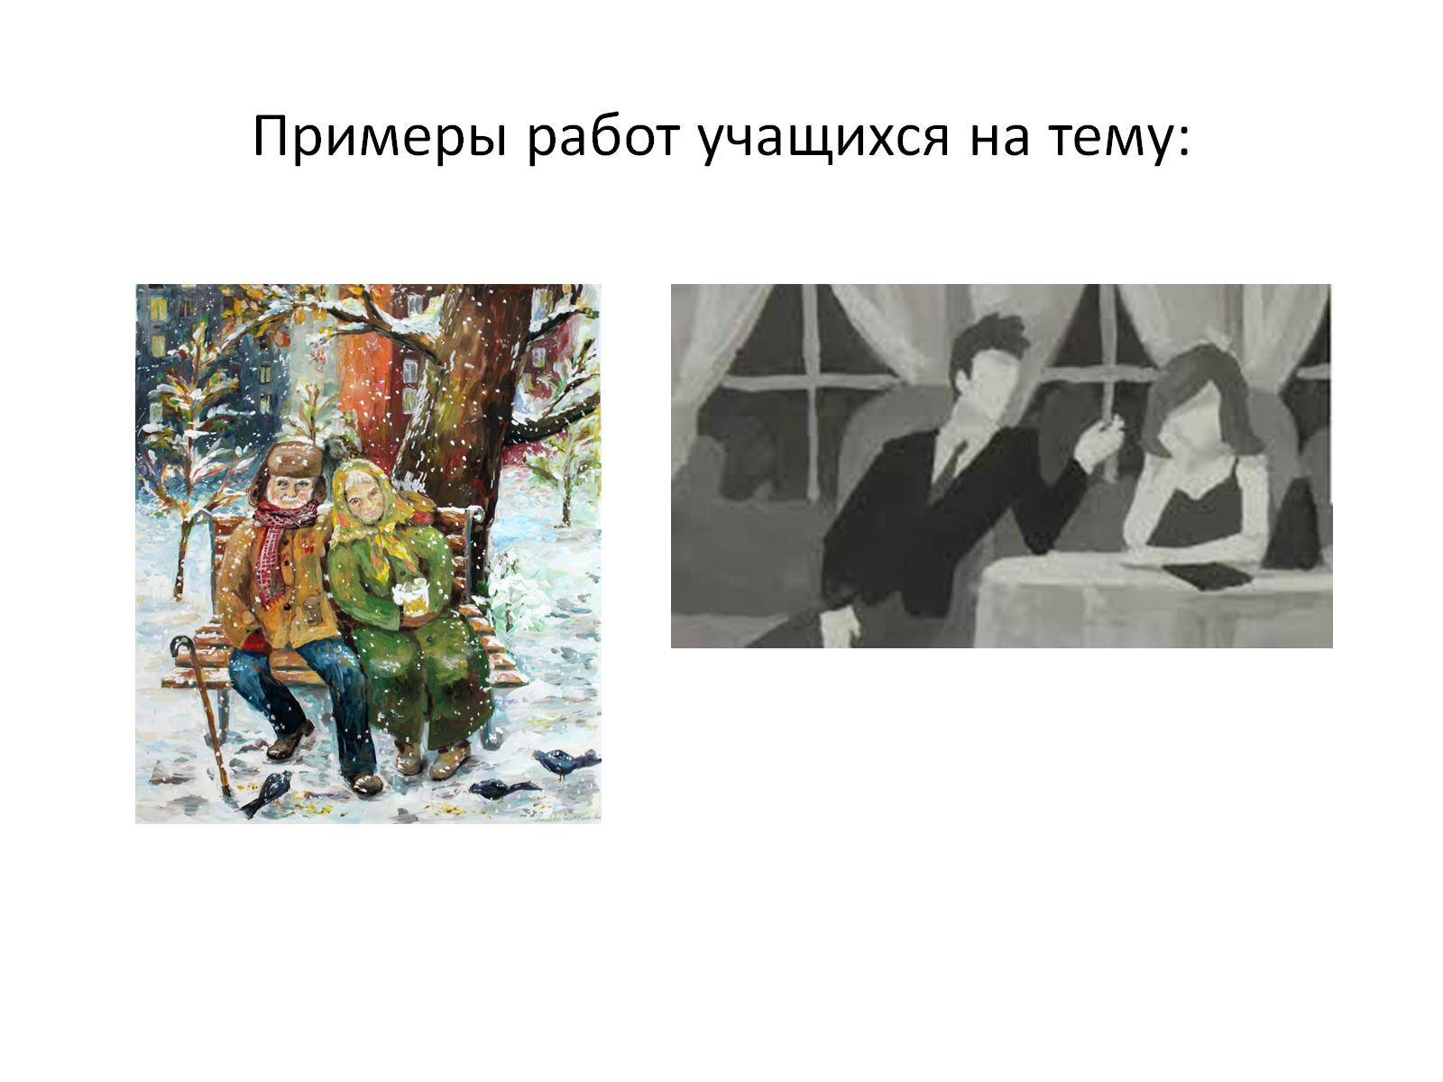
Примеры работ учащихся на тему:

Slide 11
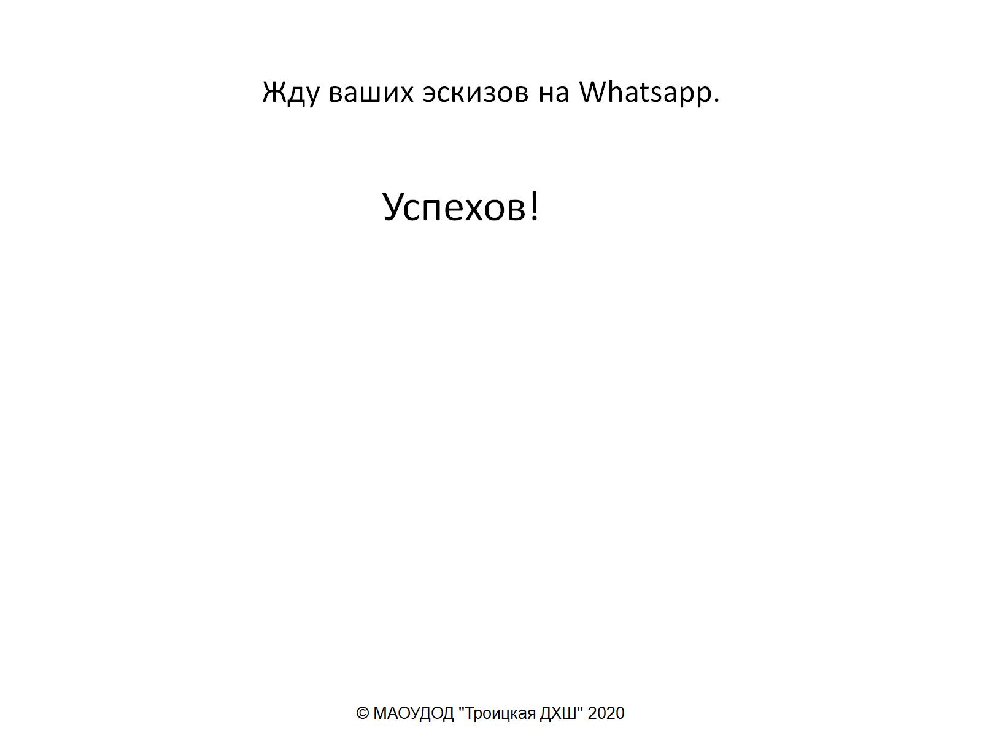
Жду ваших эскизов на Whatsapp.

